Slide 1
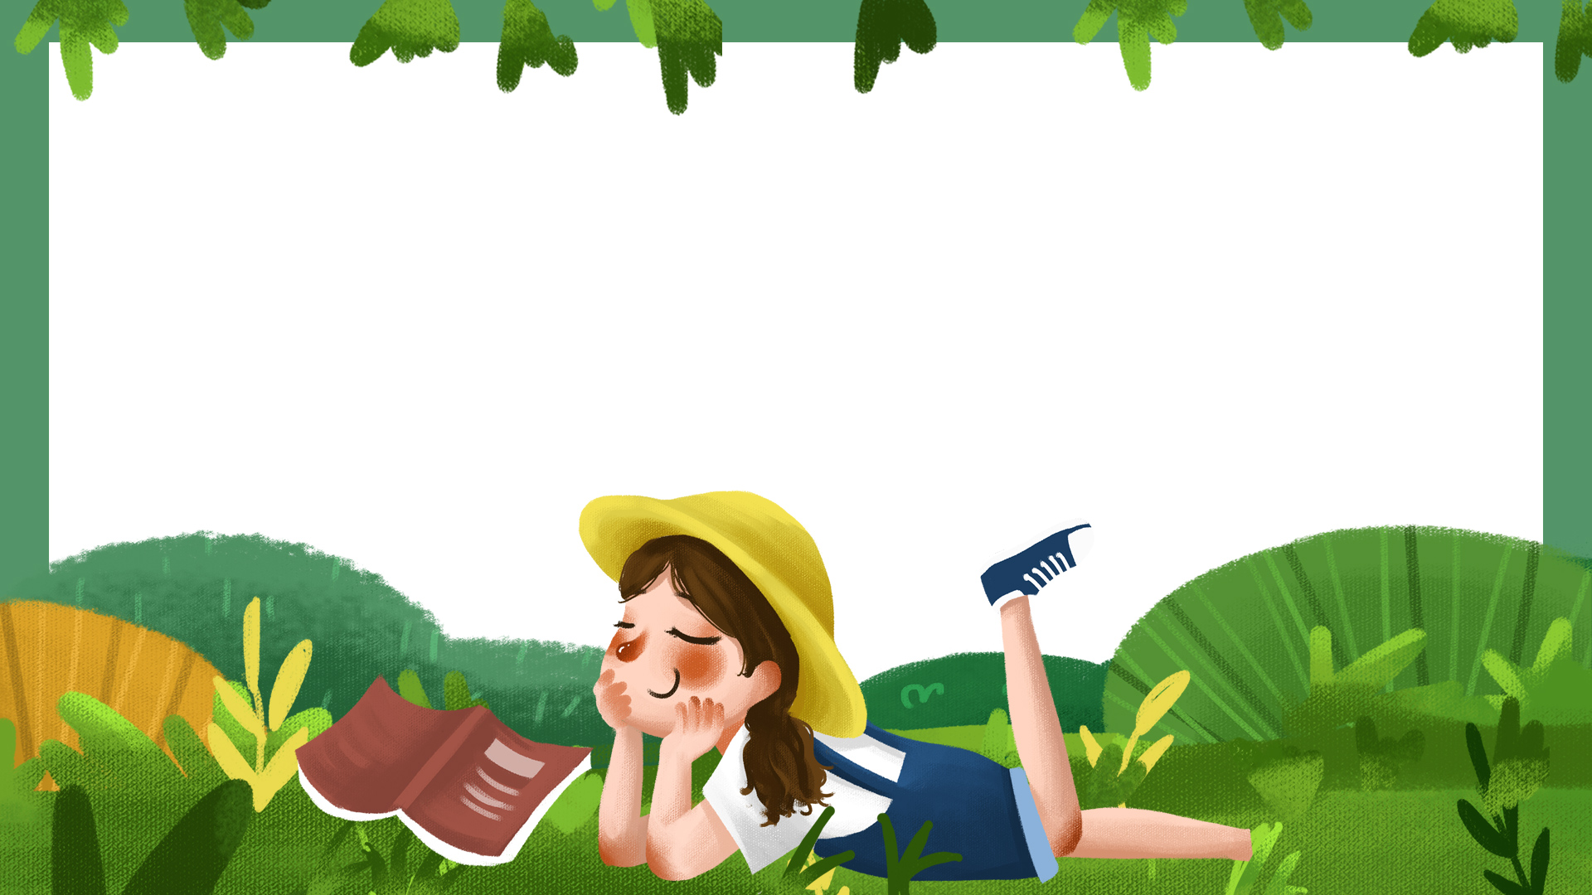
PHÒNG GIÁO DỤC QUẬN 12
TRƯỜNG THCS NGUYỄN VĨNH NGHIỆP
Chào mừng các em đến với tiết học online
Môn: Ngữ văn 7

Slide 2


KHỞI ĐỘNG

Slide 3

Tìm điệp ngữ trong đoạn trích sau và cho biết tác giả muốn nhấn mạnh điều gì?
Trời xanh đây là của chúng ta
Núi rừng xanh đây là của chúng ta
Những cánh đồng thơm mát
Những ngả đường bát ngát
Những dòng sông nặng đỏ phù sa.
( trích “ Đất nước” _ Nguyễn Đình Thi)
Điệp ngữ “của chúng ta” biểu lộ niềm tự hào về ý chí tự lập tự cường về tinh thần làm chủ của nhân dân ta.
“ Những” nhấn mạnh sự trù phú, xanh tươi của đất nước.

Slide 4
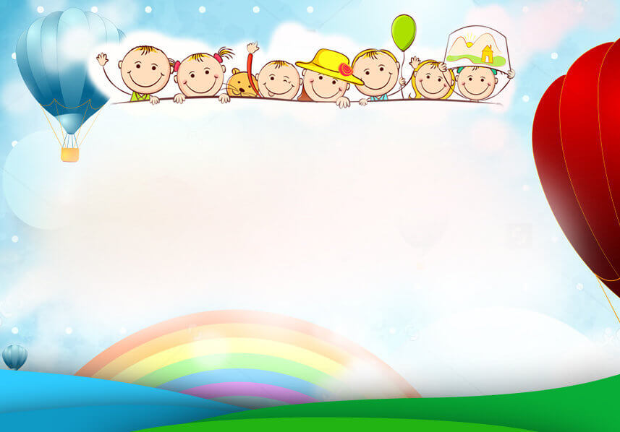
Tiết 56: Tiếng Việt
CHƠI CHỮ

Slide 5

BỐ CỤC BÀI HỌC
I
Thế nào là chơi chữ?
II
Các lối chơi chữ
III
Luyện Tập

Slide 6
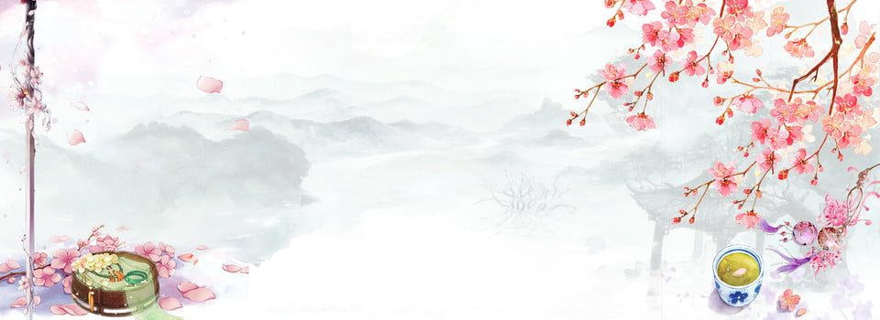
CHƠI CHỮ
I. Thế nào là chơi chữ?
1. Xét ví dụ
Bà già đi chợ Cầu Đông,
Bói xem một quẻ lấy chồng chăng?
Thầy bói xem quẻ nói rằng:
Lợi (2) thì có nhưng răng không còn.
lợi(1)
lợi(3)
Câu hỏi thảo luận
Em có nhận xét gì về nghĩa của từ “ lợi” trong bài ca dao này?
Việc sử dụng từ “lợi” ở câu cuối của bà ca dao dựa trên hiện tượng gì của từ?
Việc sử dụng từ “ lợi “ có tác dụng gì?

Slide 7

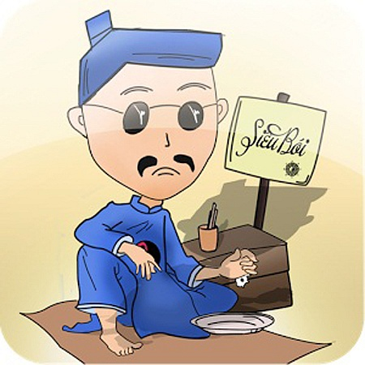
CHƠI CHỮ
CHƠI CHỮ
I. Thế nào là chơi chữ?
1. Xét ví dụ
Bà già đi chợ Cầu Đông,
Bói xem một quẻ lấy chồng chăng?
Thầy bói xem quẻ nói rằng:
Lợi thì có nhưng răng không còn.
( Tính từ): Lợi ích, lợi lộc
lợi
lợi
( Danh từ): Lợi răng (nứu)
- Dựa vào hiện tượng đồng âm
lợi
lợi
- Tạo sắc thái dí dỏm, hài hước…làm cho câu văn thêm hấp dẫn và thú vị.
Lợi thì có lợi nhưng răng không còn.
→
2. Khái niệm (ghi nhớ)

Slide 8
CHƠI CHỮ
I. Thế nào là chơi chữ?
- Lợi dụng đặc sắc về âm, về nghĩa của từ, để tạo sắc thái dí dỏm, hài hước…làm câu văn hấp dẫn, thú vị.
2. Khái niệm ( ghi nhớ - sgk)
Bà già đi chợ Cầu Đông,
Bói xem một quẻ lấy chồng lợi ₁ chăng?
Thầy bói xem quẻ nói rằng:
Lợi ₂ thì có lợi ₃ nhưng răng không còn.
II. Các lối chơi chữ
1. Xét các ví dụ
2. Nhận xét
* Các lối chơi chữ thường gặp:
+ Dùng từ đồng âm
Phát âm: giống nhau
Từ đồng âm
LỢI
Nghĩa: khác nhau

Slide 9
HOÀN THÀNH PHIẾU HỌC TẬP
Ví dụ | Dấu hiệu chơi chữ | Lối chơi chữ
1)Sánh với Na – va “ranh tướng” Pháp Tiếng tăm nồng nặc ở Đông Dương.
2)Mênh mông muôn mẫu một màu mưa Mõi mắt miên man mãi mịt mờ.
3)Con cá đối bỏ trong cối đá Con mèo cái nằm trên mái kèo, Trách cha mẹ em nghèo, anh nỡ phu duyên em.
4) Ngọt thơm sau lớp vỏ gai Quả ngon lớn mãi cho ai đẹp lòng Mời cô mời bác ăn cùng Sầu riêng mà hóa vui chung trăm nhà.

Slide 10
Ví dụ | Dấu hiệu chơi chữ | Lối chơi chữ
(1)
(2)
(3)
(4)
Ranh (Tướng)
ranh ma, ranh mãnh
Dùng lối nói trại âm (gần âm)
Danh (Tướng)
giỏi, nổi tiếng
Lặp liên tiếp phụ âm “M”
Dùng cách điệp âm
Cá đối
Cối đá
Dùng lối nói lái
Mèo cái
Mái kèo
Sầu riêng
Vui chung
Dùng từ trái nghĩa
><

Slide 11
CHƠI CHỮ
I. Thế nào là chơi chữ?
II. Các lối chơi chữ
Ví dụ(5):
Cóc chết để nhái mồ côi
Chẫu ngồi Chẫu khóc: chàng ơi là chàng!
(Ca dao)
→ Dùng từ gần nghĩa

Slide 12


Ghi nhớ 2
CÁC LỐI CHƠI CHỮ
Dùng từ
đồng âm
Dùng lối
nói trại âm
(gần âm)
Dùng
cách
điệp âm
Dùng lối
nói lái
Dùng từ ngữ
đồng nghĩa,
trái nghĩa,
gần nghĩa

Slide 13
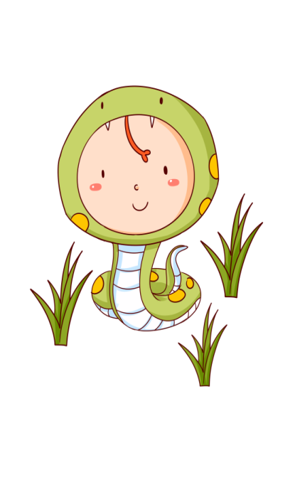
CHƠI CHỮ
III. Luyện tập
Bài 1: SGK- 165
Đọc bài thơ dưới đây và cho biết tác giả đã dùng những từ ngữ nào để chơi chữ?
Chẳng phải liu điu vẫn giống nhà,
Rắn đầu biếng học chẳng ai tha.
Thẹn đèn hổ lửa đau lòng mẹ,
Nay thét mai gầm rát cổ cha.
Ráo mép chỉ quen tuồng nói dối,
Lằn lưng cam chịu dấu roi tra.
Từ nay Trâu Lỗ chăm nghề học,
Kẻo hổ mang danh tiếng thế gia.
(Lê Quý Đôn)
→ Lối nói trại âm, đồng âm
→ Chỉ loài rắn

Slide 14

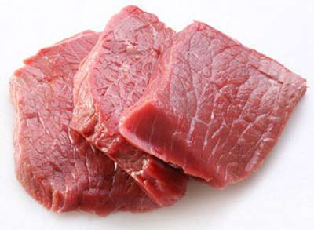
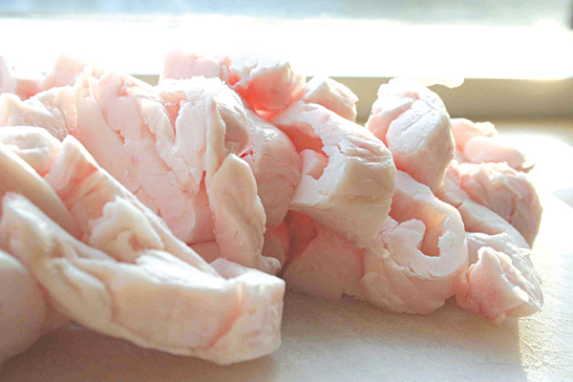
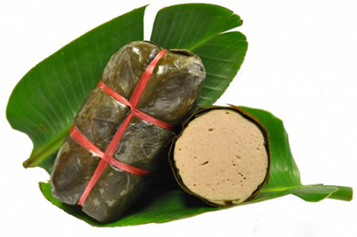
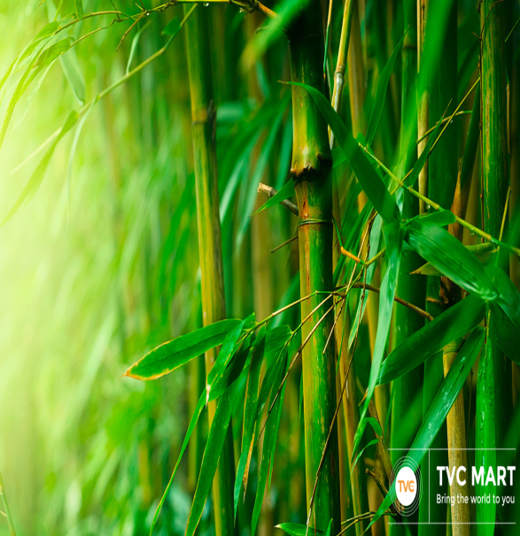
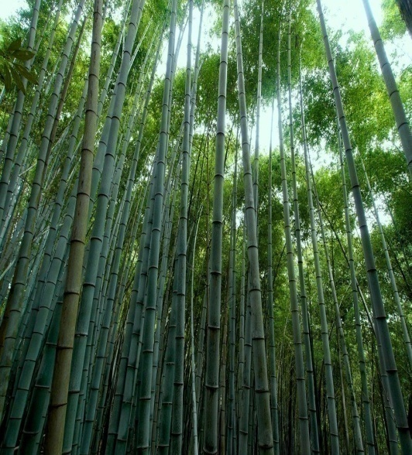
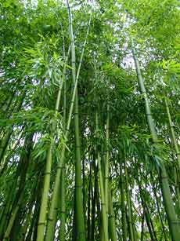
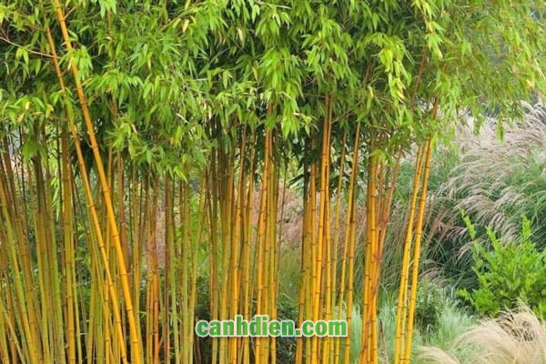
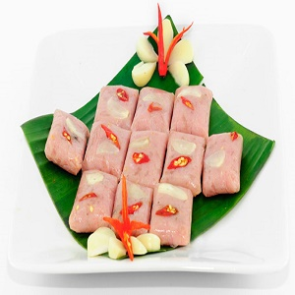
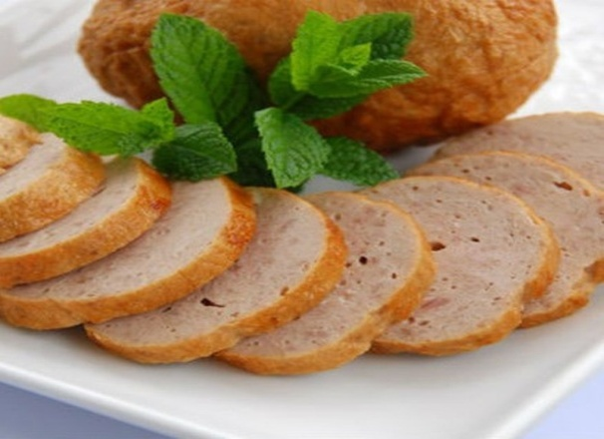
CHƠI CHỮ
III. Luyện tập
Bài 2: SGK- 165
Trời mưa đất thịt trơn như mỡ, dò đến hàng nem chả muốn ăn.
Thịt, mỡ, giò, chả, nem: chỉ thức ăn được chế biến từ nguyên liệu thịt.
- Bà đồ nứa, đi võng đòn tre, đến khóm trúc, thở dài hi hóp.
+ Nứa, tre, trúc, hóp: Những cây thuộc họ tre
→ Chơi chữ dùng từ gần nghĩa, từ đồng âm.

Slide 15
CHƠI CHỮ
Hãy lấy thêm những ví dụ về chơi chữ mà em biết?
III. Luyện tập
Ruồi đậu mâm xôi, mâm xôi đậu.
→ chơi chữ theo lối dùng từ đồng âm
Còn trời, còn nước, còn non,
Còn cô bán rượu anh còn say sưa.
(Ca dao)
→ Chơi chữ theo lối dùng từ nhiều nghĩa
Cồn Cỏ có con cá đua là con cua đá.
( Lời hát Con cua đá của Ngọc Cừ)
→ Chơi chữ theo lối nói lái

Slide 16


CHƠI CHỮ
CHƠI CHỮ
III. Luyện tập
Có con mà chẳng có cha
Có lưỡi, không miệng, đó là vật chi?
→ Con dao (Lối chơi chữ trái nghĩa)

Slide 17


CHƠI CHỮ
III. Luyện tập
Trùng trục như con bò thui
Chín mắt, chín mũi, chín đuôi, chín đầu.
(Là con gì?)
→ Con bò thui (lối chơi chữ dùng từ đồng âm)

Slide 18


TRÒ CHƠI Ô CHỮ
1
T
R
Ạ
I
Â
M
2
Đ
Ồ
N
G
Â
M
3
N
Ó
I
L
Á
I
4
Đ
I
Ệ
P
Â
M
5
Đ
Ồ
N
G
Â
M
Lối chơi chữ nào được sử dụng trong câu đố sau?
Cái cây xanh xanh
Cái lá cũng xanh
Có bông trên cành
Có trái cận mây. (là cây gì?)
Lối chơi chữ được sử dụng trong câu thơ sau:
Nhớ nước đau lòng con quốc quốc
Thương nhà mỏi miệng cái gia gia…
Lối chơi chữ được sử dụng trong câu thơ sau:
Chữ tài liền với chữ tai một vần
(Nguyễn Du)
Lối chơi chữ được sử dụng trong câu sau:
Cô Cẩm cầm cái chổi chọc chú chuột chù chết cứng....
Lối chơi chữ nào được sử dụng trong câu sau:
Kiến bò đĩa thịt, đĩa thịt bò

Slide 19
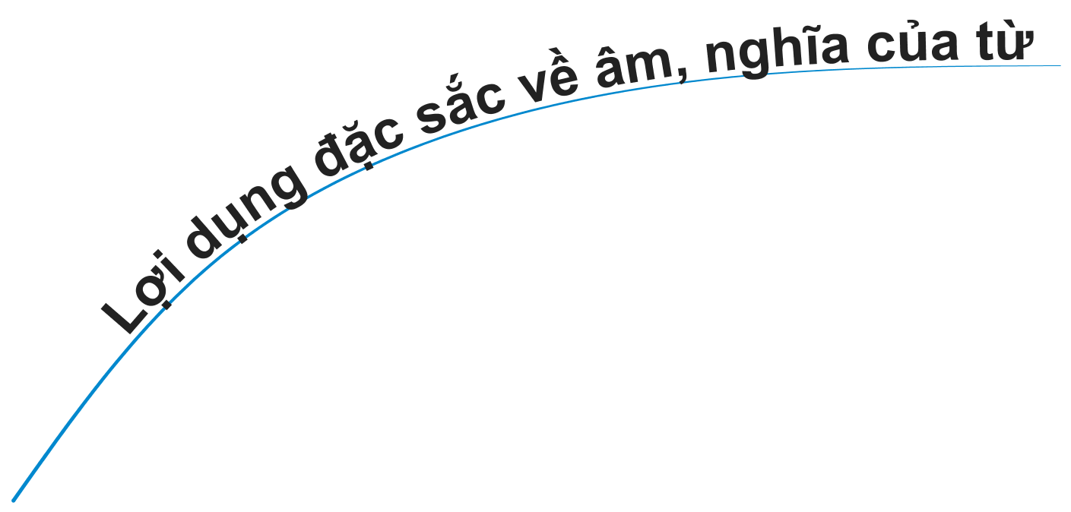

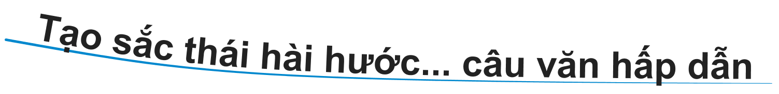
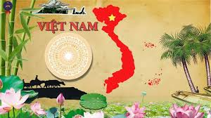
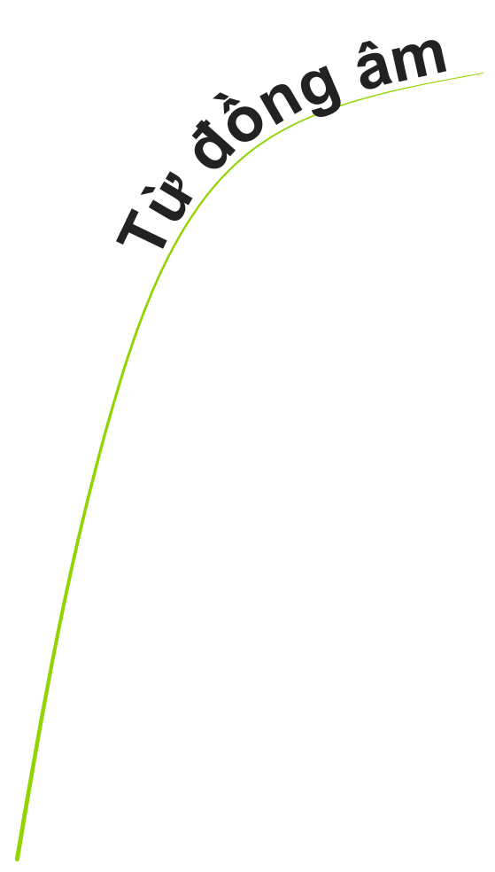
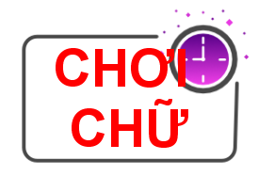
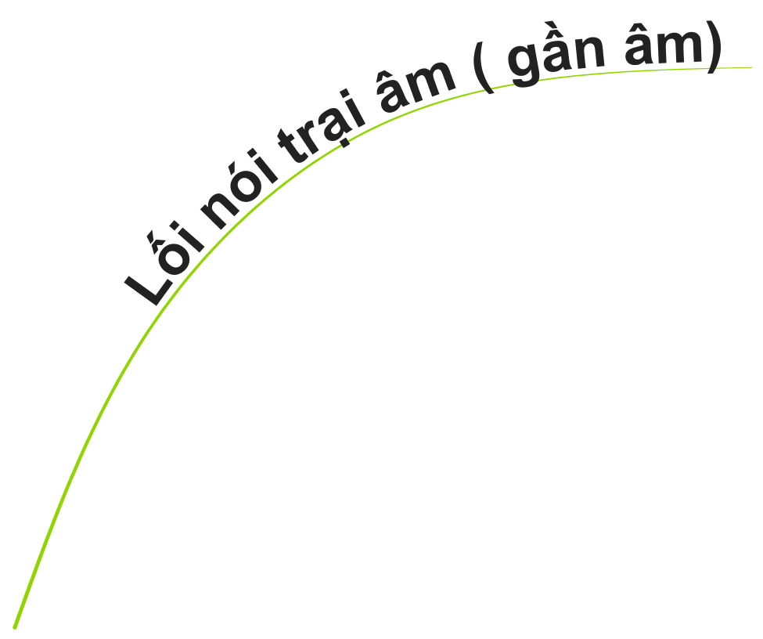
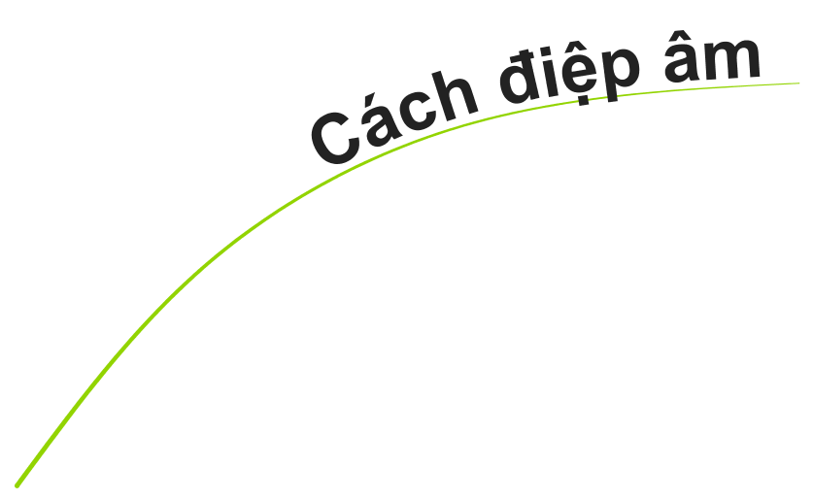
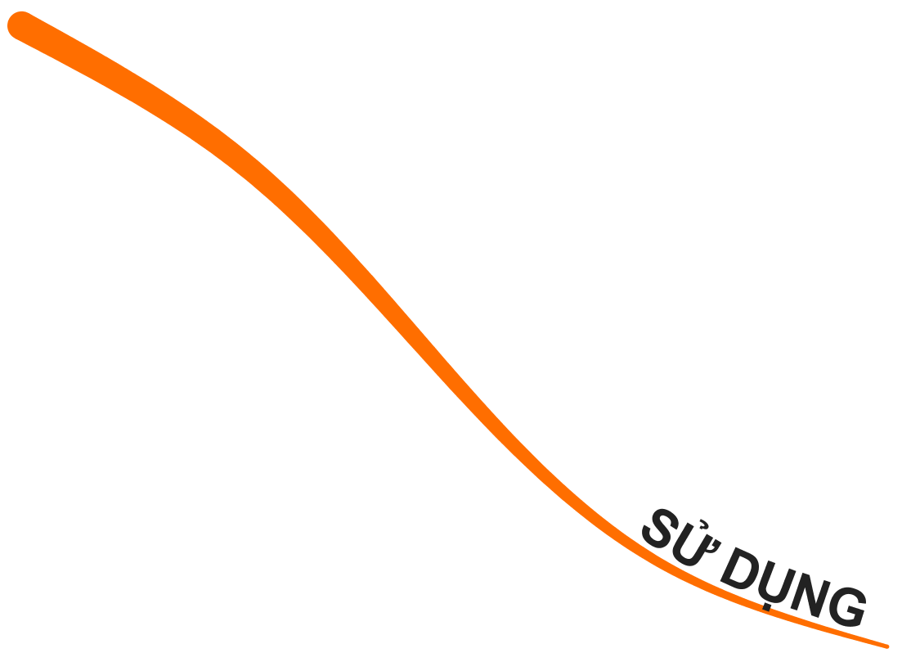

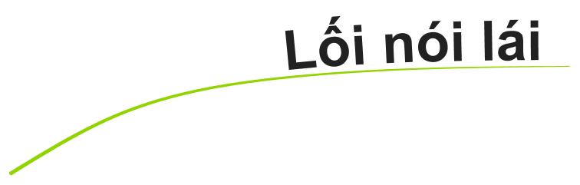

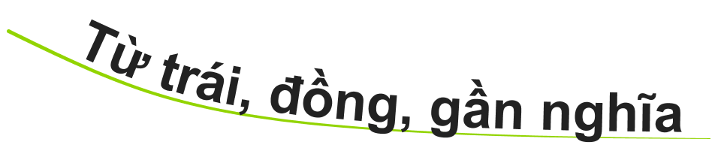
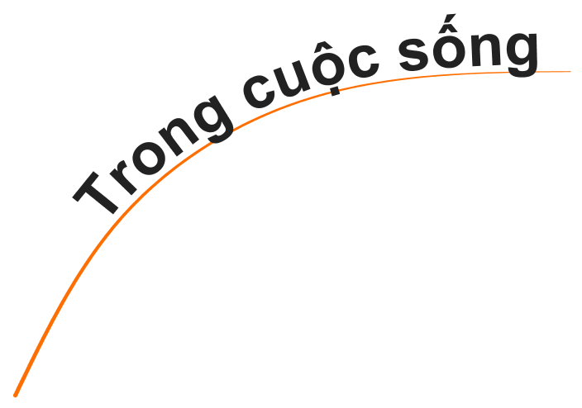
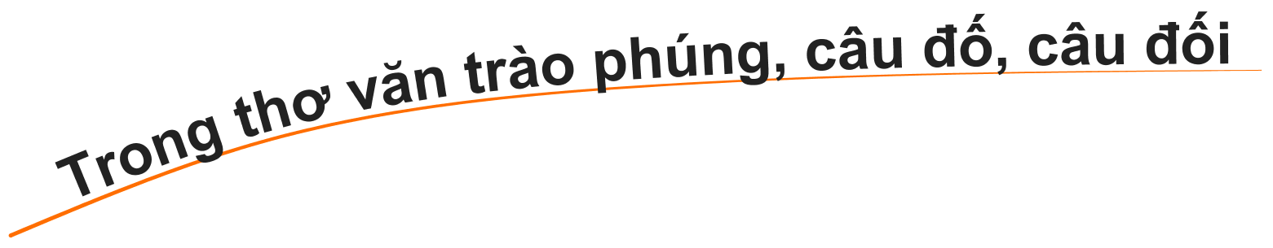
IV. Củng cố

Slide 20
HƯỚNG DẪN VỀ NHÀ:
HỌC THUỘC GHI NHỚ
2. HOÀN CHỈNH BÀI TẬP CÒN LẠI
3. VIẾT MỘT ĐOẠN VĂN NGẮN TỪ 4- 5 DÒNG CÓ SỬ DỤNG HIỆN TƯỢNG CHƠI CHỮ.
4. SOẠN BÀI “Một thứ quà của lúa non (Cốm).

Slide 21



!
Chào tạm biệt !

